Slide 1
ПРЕЗЕНТАЦИЯ БЕРЕЖЛИВОГО ПРОЕКТА « Оптимизация организации питания в дошкольном образовательном учреждении»
Муниципальное бюджетное дошкольное
образовательное учреждение
«Детский сад №208»
Аношина Е.М.—ст.воспитатель
Новокузнецкий городской округ,2021

Slide 2
Паспорт лин-проекта муниципальное бюджетное дошкольное образовательное учреждение «Детский сад №208»
г. Новокузнецк «Оптимизация организации питания в ДОУ»
Общие данные: Заказчик: Заведующая Берг С.В. Процесс: Организация питания в ДОУ. Границы процесса: От сбора информации о количестве детей, до передачи меню кладовщику. Руководитель лин-проекта: Аношина Е.М, ст.воспитатель Команда лин-проекта: Елизарова Т.В, Войтко Т.Б, Дмитриева Е.Н.,Черичанская Е.Е. | Обоснование: Длительный процесс написания меню-требования. Наличие технических ошибок в расчетах выполнения натуральных норм питания.
Цели и эффекты: Наименование цели, ед. изм. Текущий Целевой показатель показатель Сокращение времени на составление меню 4 часа 40 мин Сокращение времени на составление отчетных документов: меню-требования, 2 часа 1 час 20 мин накладная, меню для родителей меню-раскладка, накопительные ведомости. Эффекты: исключение ошибок при расчетах выполнения натуральных норм питания, автоматический учет движения продуктов, создание электронной формы журналов, сопутствующих организации питания, в соответствии требованиям СанПиН, сокращение времени на контроль выполнения договоров на поставку продуктов питания, возможность рассчитать потребность учреждения в продуктах на определенный период, реальный расход за предыдущий период, с учетом остатков. | Сроки: 1.Согласование паспорта лин-проекта - 01.10. 2021г. 2. Картирование текущего состояния (с 01.10. 2021г. по 10.10.2021 г.) 3.Анализ проблем и потерь (с 11.10. 2021 г. по 22.10. 2021 г.) 4.Составление карты целевого состояния (с 25.10. 2021г. по 11.11. 2021 г.) 5.Разработка плана мероприятий.(с 10.11. 2021г. по 15.11. 2021 г) 6.Защита плана мероприятий (с 15.11. 2021г. по 20.11. 2021 ) 7.Внедрение улучшений (с 22.11. 2021г. по 01.12.2021г.) 8.Мониторинг результатов (с 01.12.2021г. по 13.12.2021г.) 9. Закрытие лин-проекта 13.12. 2021г. 10. Мониторинг стабильности достигнутых результатов (с 14.12.2021г. по 29.12.2021г.)

Slide 3
Команда проекта
Аношина Е.М.-СТ.Воспитатель
Елизарова Т.В.-воспитатель
Войтко Т.Б .-Старшая медицинская сестра
Черичанская Е.Е.- шеф повар
Дмитриева Е.Н.-кладовщик
Берг С.В.--- Заведующая

Slide 4
План – график внедрения бережливых технологий в МБ ДОУ «Детский сад «№ 208»
Мероприятия | Ответственный | Срок
Изучение нормативно-правовой базы, определяющей разработку и внедрение бережливых технологий. | Берг С.В.- заведующая | 01.10.2021
Разработка технологических карт внедрения. | Войтко Т.Б.– старшая медсестра | 05.10.2021
Вовлечение сотрудников в процесс внедрения бережливого технологий. | Аношина Е.М. – ст.воспитатель | 10.102021- 10.12.2021
Проведение семинара по теоретическим основам и практическим навыкам применения ценностей, принципов инструментов бережливого производства. | Д.И.- специалист по закупкам | 14.10.2021
Разработка паспорта лин-проекта. | Дмитриева Е.Н. – кладовщик, Войтко Т.Б. – ст.медсестра | 01.10.2021
Инициирование, подготовка, реализация и завершение лин-проекта. | Сотрудники | 01.10.2021-29.12.2021

Slide 5
Пирамида проблем
Введение в предметную область (описание ситуации «как есть»)
Пирамида проблем
Федеральный уровень
Перечень проблем
1
Длительный процесс написания меню-требования
Наличие технических ошибок в расчетах выполнения натуральных норм питания.
Региональный уровень
2
Уровень организа
ции
1
2

Slide 6
План мероприятий по устранению проблем
Проблема | Первопричины | Способ решения | Экономия времени, мин.
Длительный процесс написания меню-требования | Мед.сестра вручную вносит данные в меню-требование, без учета наличия продуктов на складе, подвоза на склад, сроков реализации. Часто переписывает. Бессистемный подбор технологических карт блюд, представленных в бумажном варианте. | Внедрение программного продукта «НоТ:Учет по питанию в ДДУ» | 100-180
Наличие технических ошибок в расчетах выполнения натуральных норм питания, накопительных ведомостях. | Мед.сестра вручную вносит цифры в меню-требование, пользуясь только калькулятором. Наличие большого количества ежедневной отчетной документации (накопительная ведомость, журнал бракеража и пр.) | Оборудование рабочих мест оргтехникой с выходом в интернет | 30-40
 |  | Обучение работы сотрудников работе по заполнению программы
Несвоевременность подачи заявки поставщикам на поставку продуктов питания | Подача заявок по телефону, в бумажном виде через водителей. Частая потеря заявки. Невозможность отследить ее выполнение | Работа в электронных месседжерах без дублирования информации в бумажном варианте с использованием мобильного устройства и оргтехники | 4 – 6

Slide 7
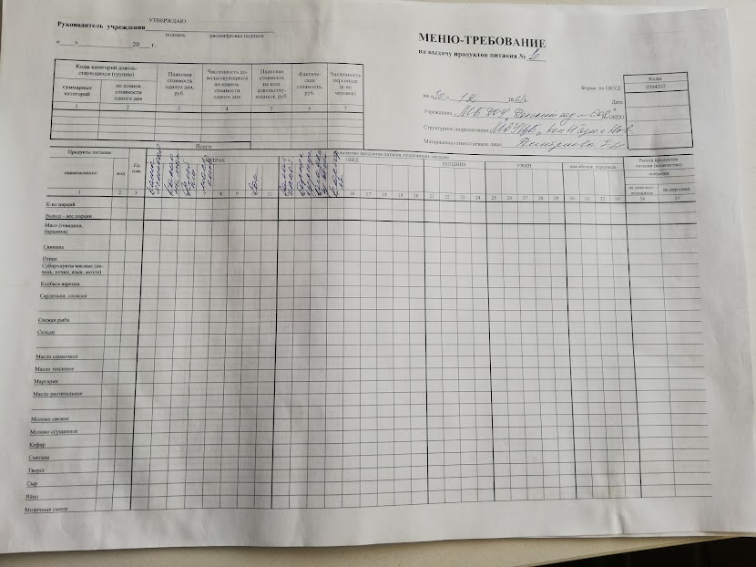
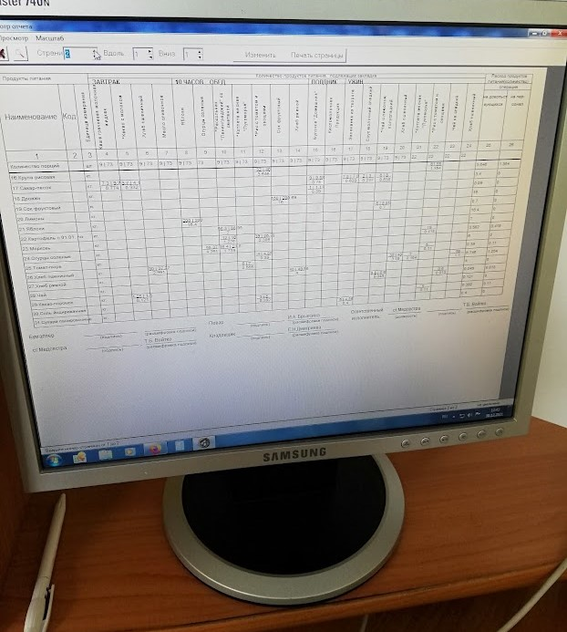
Система навигации Было Стало

Slide 8
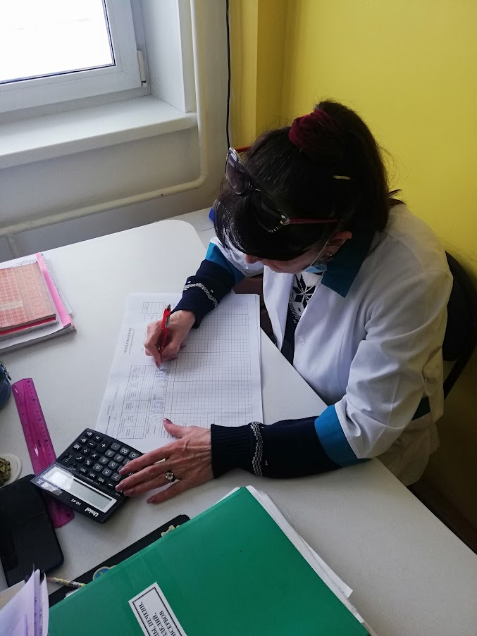
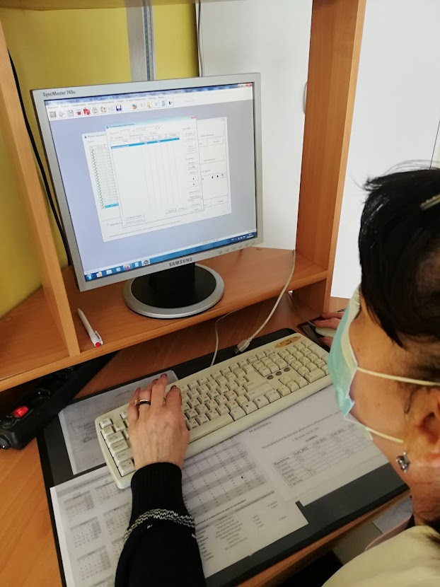
Система навигации
БЫЛО | СТАЛО

Slide 9
Достигнутые результаты (БЫЛО-СТАЛО)
Длительный процесс написания меню-требования
3-4 ч
2-3ч
Сокращение времени на составление меню, отчетных документов
Наличие технических ошибок в расчетах выполнения натуральных норм питания, накопительных ведомостях.
Исключение ошибок при расчетах выполнения натуральных норм, создание электронных форм журналов
30-40
1-2 ч
Несвоевременность подачи заявки поставщикам на поставку продуктов питания
Сокращение времени на контроль выполнения договоров на поставку продуктов питания
8 - 10
4-6

Slide 10
Достигнутые результаты
Время протекания процесса:
БЫЛО:
БЫЛО:
4 час– 5 часов час
Стало
40 мин-80 мин
:
4 час– 5 час
ЭКОНОМИЯ ВРЕМЕНИ:
160 МИН. – 220 МИН.;
- 65%

Slide 11
Достигнутые результаты
-65%
ЭФФЕКТ
Исключение ошибок при расчетах выполнения натуральных норм питания, автоматический учет движения продуктов, создание электронной формы журналов, сопутствующих организации питания, в соответствии требованиям СанПиН
Сокращение времени процесса составления меню-требования, на составление отчетных документов, на контроль выполнения договоров на поставку продуктов питания, с 240 минут до 40 минут
t протекания процесса
160 мин.
t протекания процесса

